Slide 1
Сказки Пушкина
Русский язык. 3 класс

Slide 2

Сегодня на уроке
Вы будете:
понимать ключевые моменты в коротком тексте, содержащем знакомые слова и фразы;
определять жанр текста;
писать раздельно предлоги со словами.

Slide 3
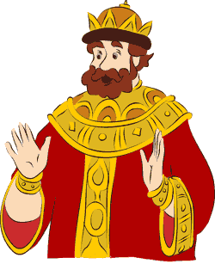
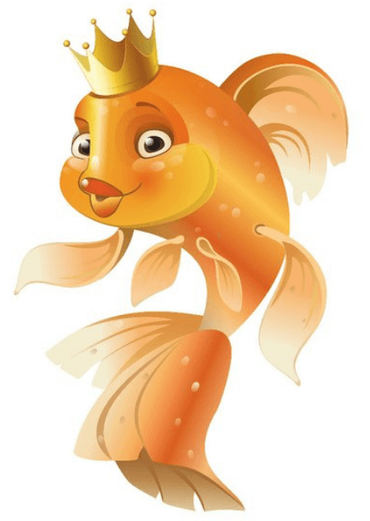
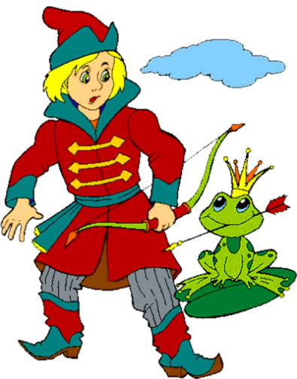
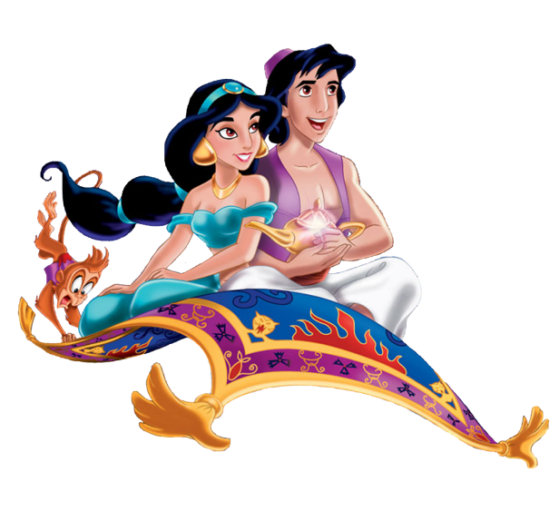
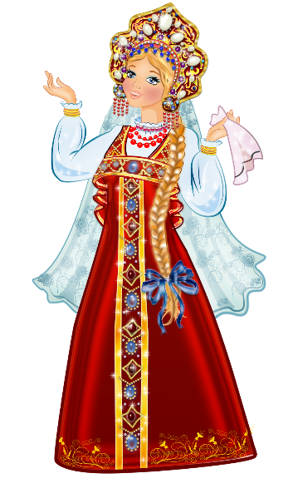
… — ложь, да в ней намек,
Добрым молодцам урок!

Slide 4
Сказка — ложь, да в ней намек,
Добрым молодцам урок!

Slide 5
Сказка – это вымышленный рассказ, небывалая и даже несбыточная повесть, сказание. (Толковый словарь В.И.Даля)
Сказка – это повествовательное, обычно народно-поэтическое произведение о вымышленных лицах и событиях, преимущественно с участием волшебных, фантастических лиц.
(Толковый словарь С.И.Ожегова)

Slide 6
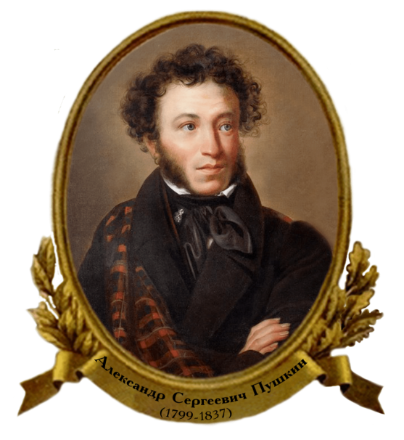
Прочитайте.
Александр Сергеевич Пушкин – великий русский поэт и писатель. В детстве маленький Саша очень любил слушать сказки, которые ему рассказывала няня Арина Родионовна. Став поэтом, он написал разные чудесные сказки.
Его сказки знают и любят люди из разных стран. По сказкам А.С.Пушкина созданы мультфильмы, кинофильмы, спектакли.

Slide 7
Закончите предложения и запишите.
Александр Сергеевич Пушкин – великий русский ... и ... .
Маленькому Саше сказки рассказывала ... Арина Родионовна.
Он написал разные ... сказки.

Slide 8
Закончите предложения и запишите.
Александр Сергеевич Пушкин – великий русский поэт и писатель.
Маленькому Саше сказки рассказывала няня Арина Родионовна.
Он написал разные чудесные сказки.

Slide 9
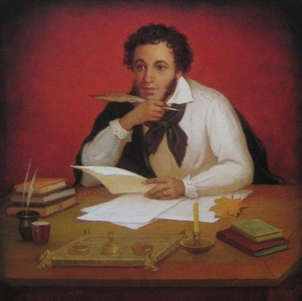
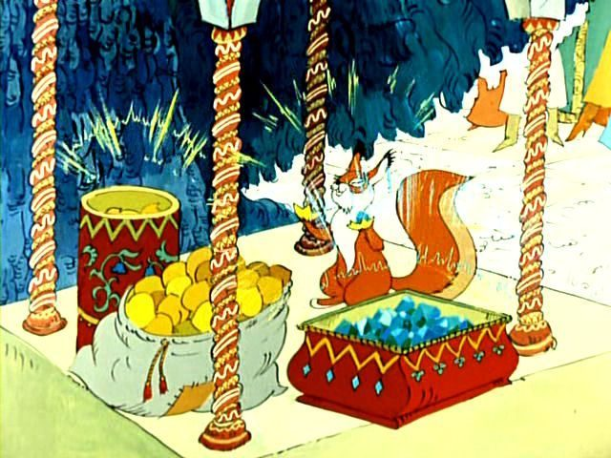
песенки ,
Да орешки всё грызёт.
«Сказка о царе Салтане…»
Белка
поёт

Slide 10

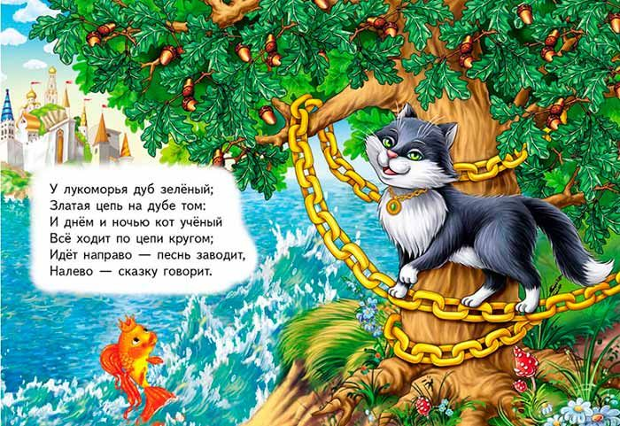
И днём, и ночью кот учёный
Всё ходит по цепи кругом.
Идёт направо – песнь заводит,
Налево – сказку говорит. «Руслан и Людмила»

Slide 11
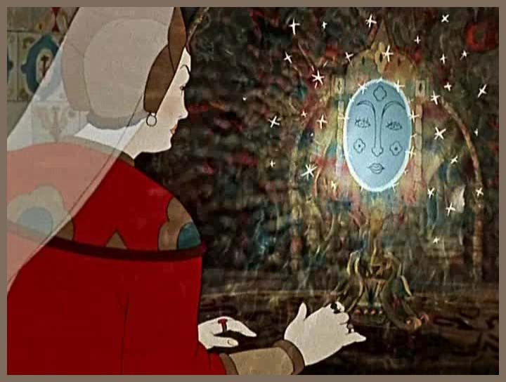
И ей зеркальце в ответ:
«Ты, конечно, спору нет
Ты, царица, всех милее,
Всех румяней и белее».
«Сказка о мёртвой царевне и семи богатырях»

Slide 12
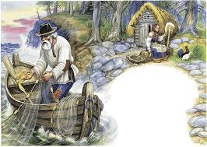
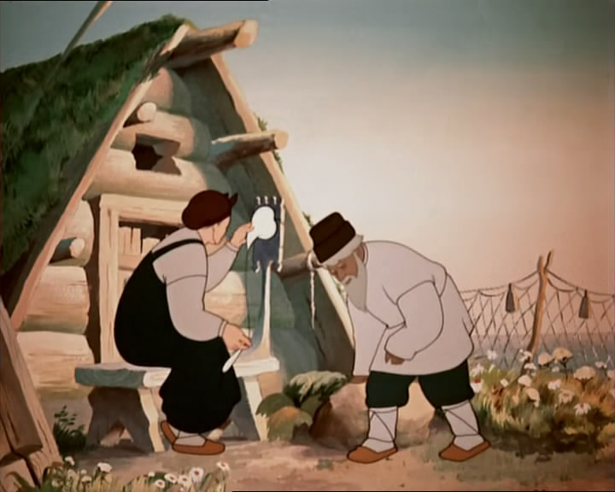
А.С. Пушкин
«Сказка о рыбаке и рыбке»

Slide 13

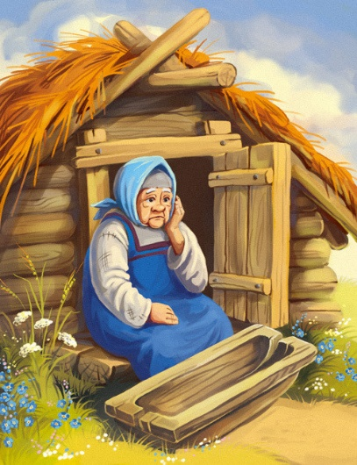
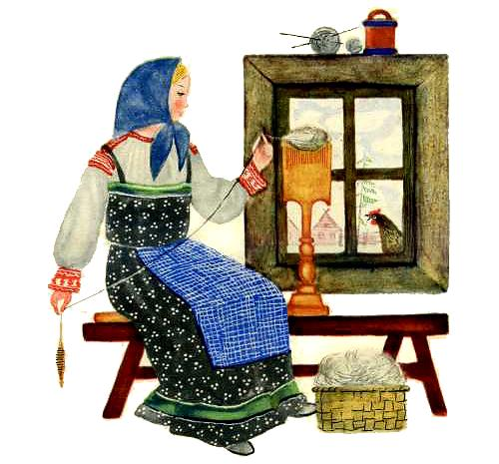
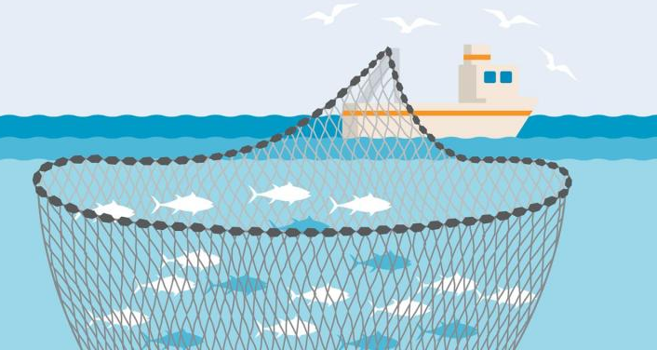
Словарная работа.
Соедините слова и их значения.
Ветхая землянка – сеть для ловли рыб
Невод – скрученная нить
Пряжа – старое жилище, вырытое в земле

Slide 14

Словарная работа.
Соедините слова и их значения.
Ветхая землянка –
Невод –
Пряжа –
старое жилище, вырытое в земле
сеть для ловли рыб
скрученная нить

Slide 15
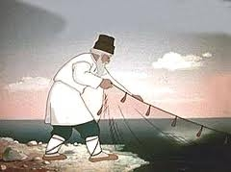
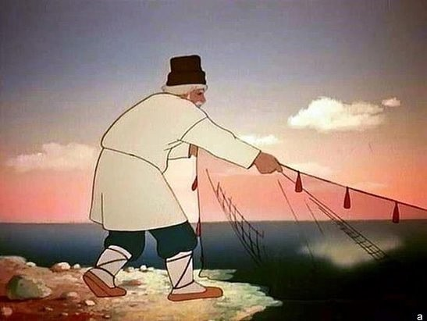
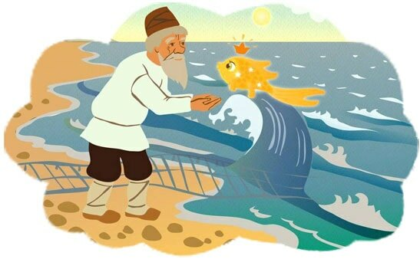

Slide 16
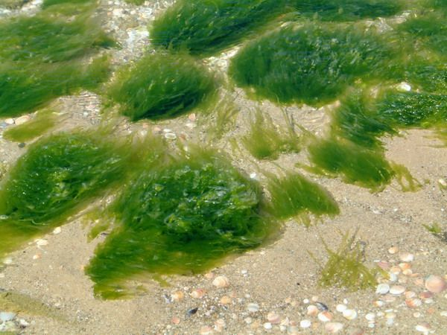
Словарная работа.
Соедините слова и их значения.
Тина – второй раз
Другой раз – зелёные водоросли в воде

Slide 17
Словарная работа.
Соедините слова и их значения.
второй раз
Другой раз –
Тина –
зелёные водоросли в воде

Slide 18
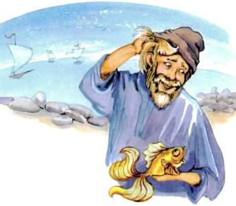
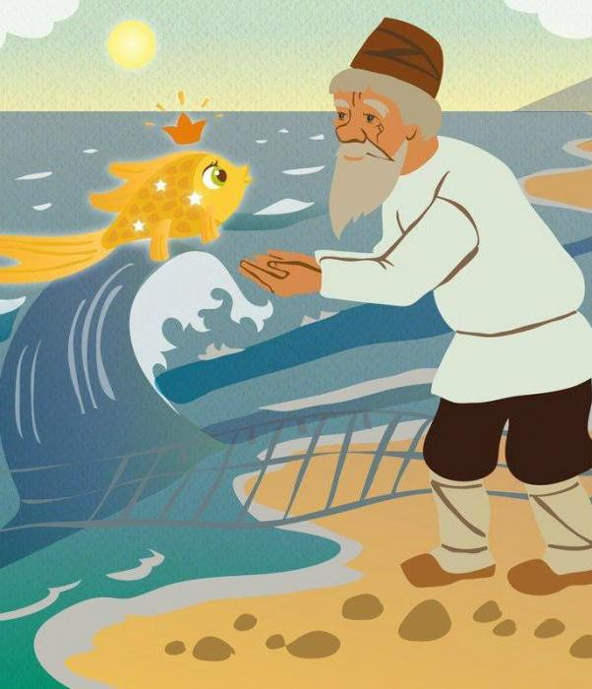

Slide 19
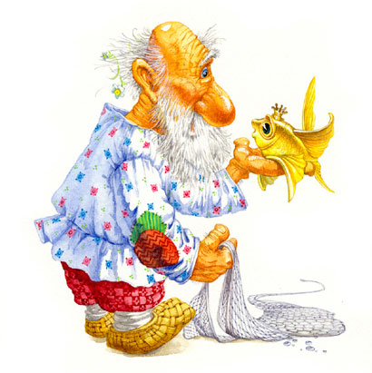

Словарная работа.
Соедините слова и их значения.
Старче – плата за что-то
Откуп – старик

Slide 20
Словарная работа.
Соедините слова и их значения.
Старче – старик
Откуп – плата за что-то

Slide 21

Ответьте на вопросы.
Где жили старик со своею старухой?
У самого синего моря.
2. Сколько лет рыбачил старик?
Он рыбачил тридцать лет и три года.
3. Чем занималась старуха?
Старуха пряла свою пряжу.
4. Какие чудеса есть в этой сказке?
Золотая рыбка разговаривает и исполняет желания.

Slide 22

Запишите словосочетания,
вставьте пропущенные предлоги.
… самого синего моря, … одною тиной, … другой раз, … травой морскою, … одною рыбкой, … себя дам откуп.

Slide 23
Запишите словосочетания,
вставьте пропущенные предлоги.
У самого синего моря, с одною тиной, в другой раз, с травой морскою, с одною рыбкой, за себя дам откуп

Slide 24
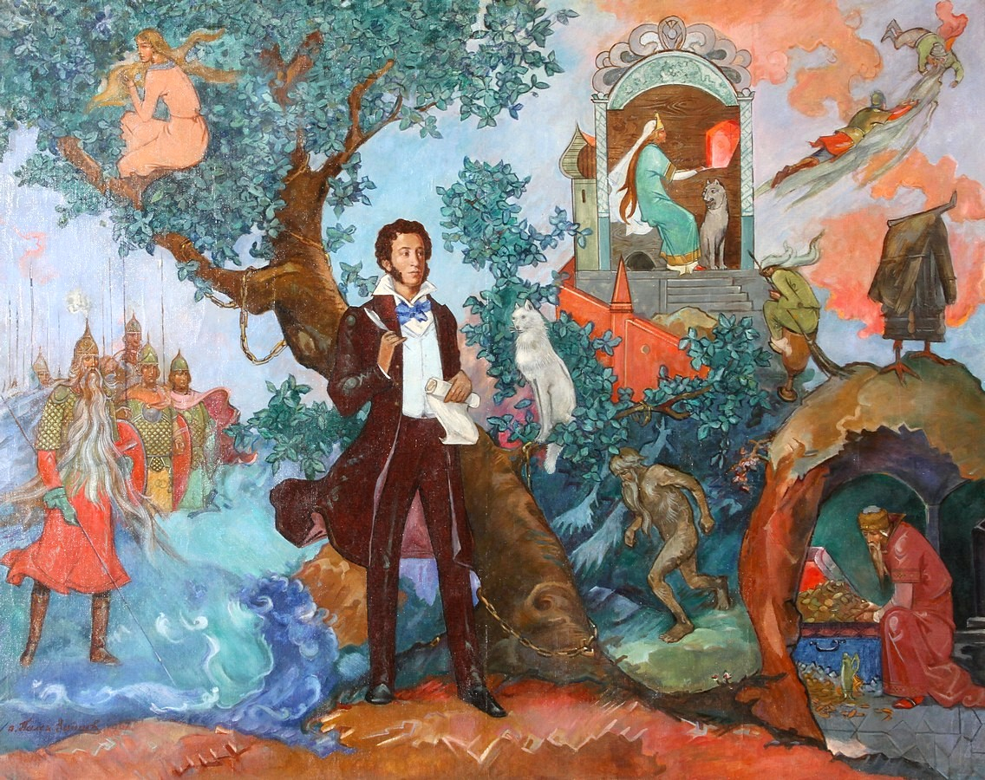

Slide 25


